Slide 1
Comparaison Codes
FIG 2022-2024 (version 6 mai 2022)
FIG 2025-2028 (version 1er juillet 2024)

Slide 2
Généralités
Code FIG 2025-2028
Images de gymnastes plus réalistes, et création d’un code couleur des agrès :
Table de saut Barres
Poutre Sol
Les symboles sont plus précis, certains symboles ont été changés et/ou améliorés
Dans la suite de ce document, nous ne mentionnons QUE ce qui a changé depuis le dernier code FIG 2022-2024 du 6 mai 2022

Slide 3
Règlement pour la note D
Valorisations - aménagement FSCF 2024
Valorisation | + 0,30 pt | + 0,60 pt | + 0,90 pt | + 1,20 pt
 | Note D comprise entre | Note D comprise entre | Note D comprise entre | Note D comprise entre
Table de saut | 3,00 et 3,40 | 3,50 et 3,90 | 4,00 et +
Barres | 1,50 et 2,10 | 2,20 et 2,70 | 2,80 et 3,00 | 3,10 et +
Poutre | 3,10 et 3,40 | 3,50 et 3,90 | 4,00 et 4,40 | 4,50 et +
Sol | 3,10 et 3,40 | 3,50 et 3,90 | 4,00 et 4,40 | 4,50 et +

Slide 4
Règlement pour la note E
§ 9.3 Tableau des fautes générales
  Gymnaste passe sous la barre pour faire son entrée : -0,30 pt
  On ne l’applique pas en FSCF

Slide 5
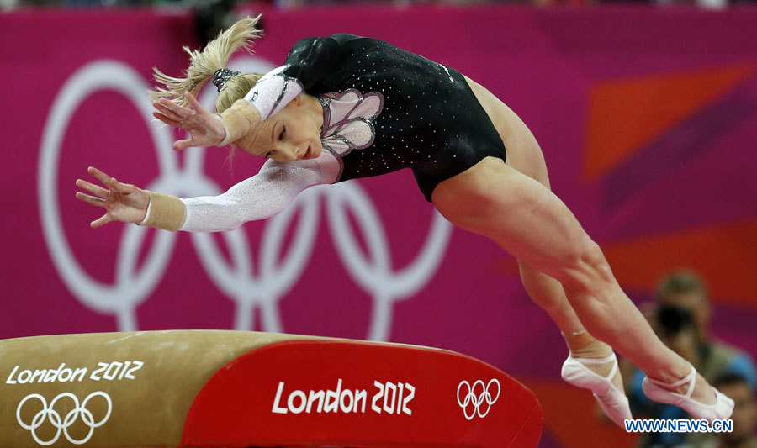
Sous titre Sous titre Sous titre
Sous titre Sous titre Sous titre
Sous titre Sous titre
TABLE SAUT

Slide 6
Table de saut
§ 10.6 Déduction spécifique à l’agrès (TS)
  Premier envol
    Gr. 5 avec ½ tr (180°) : si ≤ 45° : -0,30 pt
    Mauvaise technique : angle des hanches ou corps cambré = même faute = « alignement du corps »
  Impulsion
    Appui décalé des mains Gr 1,2 & 5 : seulement 0,10 pt (et pas 0,30 pt)
    Angle des épaules / bras fléchis même faute : 0,10 - 0,30 - 0,50 pt
  Deuxième envol
    Disparu : « Précision dans les RL »

Slide 7
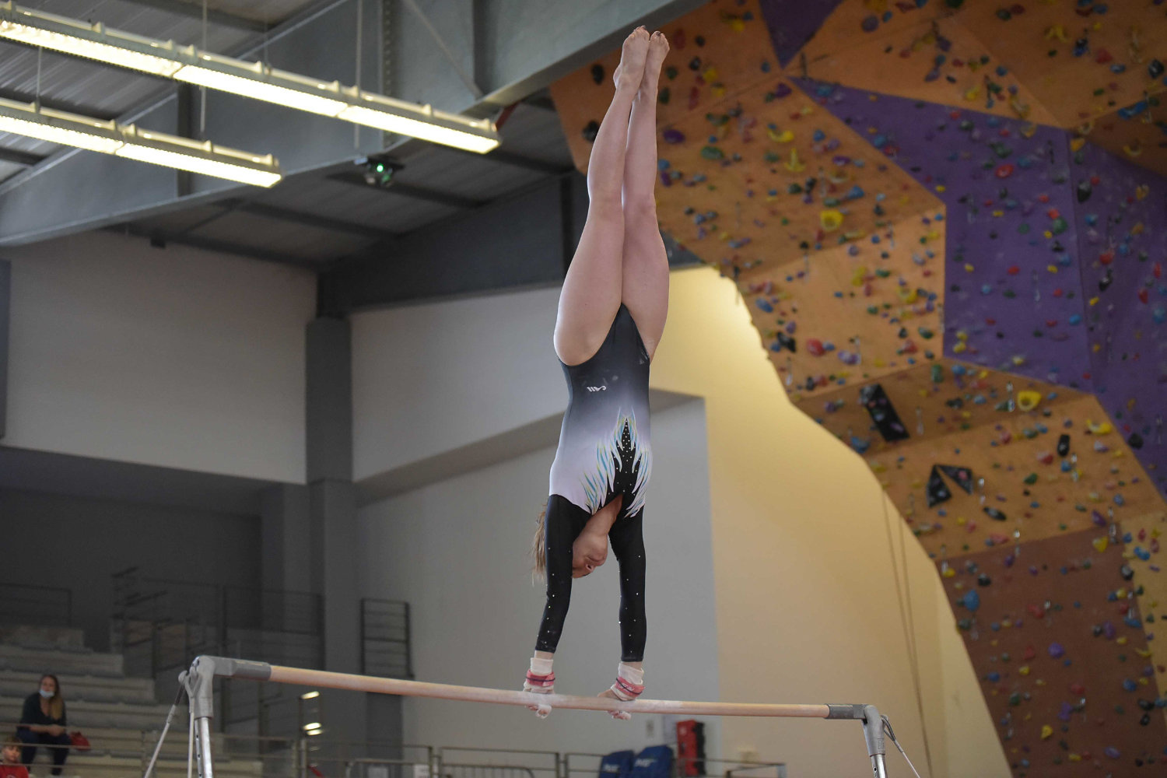
Sous titre Sous titre Sous titre
Sous titre Sous titre Sous titre
Sous titre Sous titre
BARRES ASYMETRIQUES

Slide 8
Barres asymétriques
Valeurs de liaison - aménagement FSCF 2024
Liaisons avec la sortie
  B (grand tour) + sortie B VL 0,10 pt
  C + sortie B VL 0,10 pt
  B (grand tour) + sortie C VL 0,10 pt + BS 0,20 pt
  C + sortie C VL 0,20 pt + BS 0,20 pt
Chute après le dernier élément : pas de VL

Slide 9
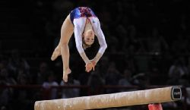
Sous titre Sous titre Sous titre
Sous titre Sous titre Sous titre
Sous titre Sous titre
POUTRE

Slide 10
Poutre
Valeurs de liaison - aménagement FSCF 2024
  Remplace le tableau « ACROBATIQUES » du §12.4 du code FIG
Liaison de 2 acrobaties avec envol (la VL se cumule éventuellement avec l’EC série acro)
  B/C + B VL 0,10 pt (B identiques ou différentes)
  B + C/D VL 0,20 pt
  D + B VL 0,20 pt
  C + C identiques VL 0,10 pt
  C + C différentes VL 0,20 pt
  B + sortie B VL 0,10 pt
  B + sortie C VL 0,10 pt + BS 0,20 pt
  Chute après le dernier élément : pas de VL

Slide 11
Poutre
Une gym réalise une rondade sur poutre en cours de mouvement puis en sortie rondade + vrille
Bien que la rondade soit répétée, elle garde la VL de 0.10 pt (voir page 50 du code).

Slide 12
Poutre
§ 12.5 Déductions pour l’artistique et la composition (Poutre)
  Apparition de la pénalité à 0,20 pt
  Mauvaise tenue du corps (tête, épaules, buste) : aussi 0,20 pt
  Rythme et tempo rassemblés en une seule pénalité 0,10 ou 0,20 pt

Slide 13
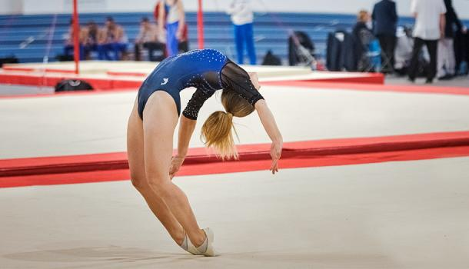
Sous titre Sous titre Sous titre
Sous titre Sous titre Sous titre
Sous titre Sous titre
SOL

Slide 14
Sol
Valeurs de liaison - aménagement FSCF 2024
  Complète le tableau « ACRO DIRECTES » du §13.4 du code FIG
Liaison directe de 2 salti différents dans cet ordre
  B + A VL 0,10 pt
  C + A VL 0,10 pt
  B + C VL 0,20 pt
  C + B VL 0,20 pt
Chute après le dernier élément : pas de VL

Slide 15
Sol
§ 13.4 Valeurs de liaison code FIG (Sol)
  Acro indirectes C+D = 0,20 pt
  Acro directes B+D = 0,20 pt

Slide 16
Sol
§13.5 Déductions pour artistique et chorégraphie (Sol)
  Apparition de la pénalité à 0,20 pt
  Nouvelle organisation :
    Exécution artistique
      Complexité ou créativité des mouvements passe de « Composition » à « Exécution artistique »
    Musicalité
      Mauvaise expressivité en fonction du style de la musique passe de « Exécution artistique » à « Musicalité »
    Musique
    Composition

Slide 17
Sol
§13.5 Déductions pour artistique et chorégraphie (Sol)
  Mauvaise tenue du corps (tête, épaules, buste) : aussi 0,20 pt
  Mauvaise expressivité en fonction du style de la musique : aussi 0,20 pt
  Musique de fond est renommé « Manque de relation entre la musique et l’exercice » aussi 0,20 pt
  Disparu : Exécution de tout l’exercice comme séries d’éléments et de mouvements discontinus (manque de fluidité)

Slide 18

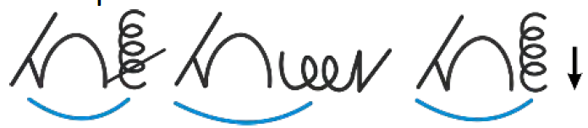
Sol
§13.6 Déduction spécifique à l’agrès - Attribution de la sortie
  Exemple 3
  On attribue la sortie mais pas de bonus de sortie
  Exemple 5
  Pas de VD, pas de bonus de sortie mais pénalité 0,50 pas appliquée

Slide 19
Éléments des tableaux

Slide 20
Éléments des tableaux
Dans la suite de ce document, nous ne mentionnons QUE ce qui a changé depuis le dernier code FIG 2022-2024 du 6 mai 2022
Nous n’avons considéré dans les pages suivantes que les éléments d’une valeur inférieure ou égale à D

Slide 21
Sous titre Sous titre Sous titre
Sous titre Sous titre Sous titre
Sous titre Sous titre
Code FIG 2025-2028
TABLE SAUT

Slide 22
Changements ?
Aucune modification en TS à part le 4.62 (Biles)

Slide 23
Sous titre Sous titre Sous titre
Sous titre Sous titre Sous titre
Sous titre Sous titre
Code FIG 2025-2028
BARRES ASYMETRIQUES

Slide 24
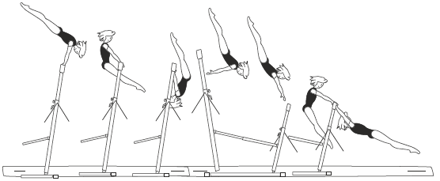
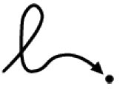
Nouvel élément
2.306
Tour d’appui libre BS à l’appui libre BI (Pedrick)
C

Slide 25
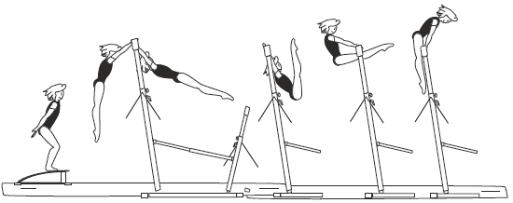

Précision
1.104
Inclut maintenant la bascule simple BS
A

Slide 26
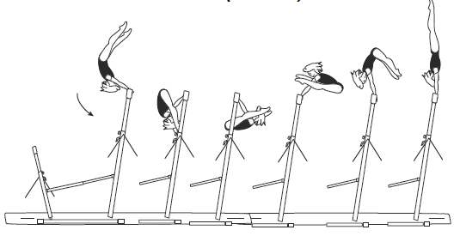
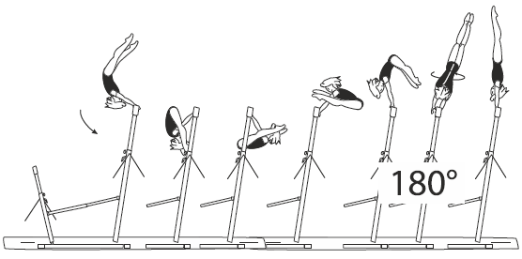
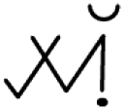

Hausse de valeur
4.401
Stalder en AV à l’ATR aussi ½ tr
C -> D

Slide 27
Sous titre Sous titre Sous titre
Sous titre Sous titre Sous titre
Sous titre Sous titre
Code FIG 2025-2028
POUTRE

Slide 28
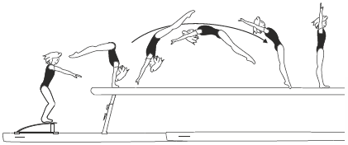

Nouvel élément
1.309
Station transversale en bout de poutre - saut à l’atr corps carpé - flip AV
C

Slide 29

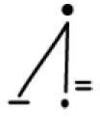
Symbole
1.210 et 1.310
Changement de symbole
devient :

Slide 30

Symbole
2.306
Ajout du bon symbole

Slide 31
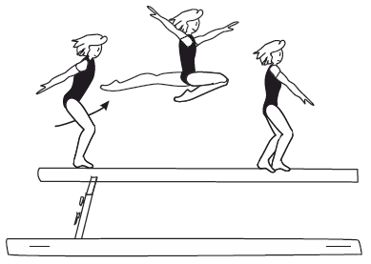

Nouvel élément
2.108
Saut de biche
A

Slide 32
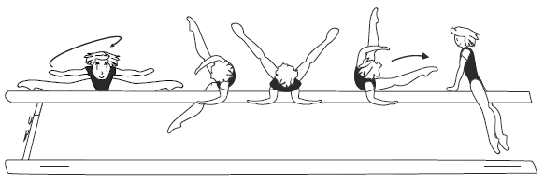

Nouvel élément
4.207
Roulé latéral carpé jambes écartées avec l’aide des mains
B

Slide 33
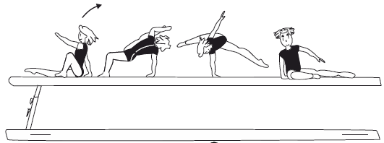

Baisse de valeur
4.210
Elan en AR en passant par le plan horizontal
avec appui sur un bras (Garrison)
C -> B

Slide 34
Sous titre Sous titre Sous titre
Sous titre Sous titre Sous titre
Sous titre Sous titre
Code FIG 2025-2028
SOL

Slide 35
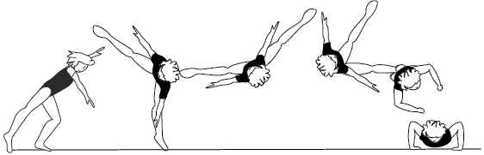

Nouvel élément
1.203
Saut Butterfly AR réception appui couché facial
B

Slide 36
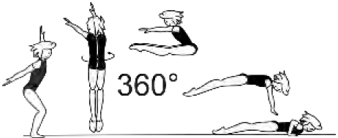

Nouvel élément
1.306
Saut carpé (angle des hanches < 90°) avec
1/1 tour (360°) réception appui couché facial (Moerz)
C

Slide 37
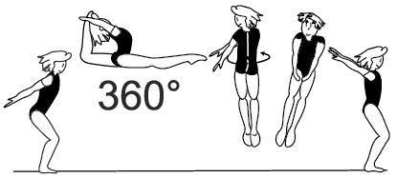
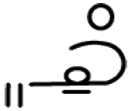
Baisse de valeur
1.309
Saut écart pied tête avec 1/1 tour (360°) (Jurkowska-Kowalska)
D -> C

Slide 38
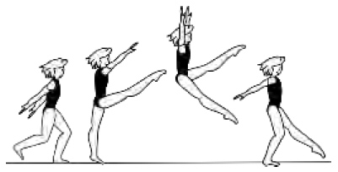

Nouvel élément
1.111
Saut ciseau
A

Slide 39
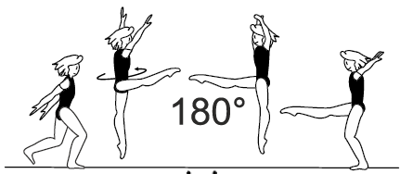
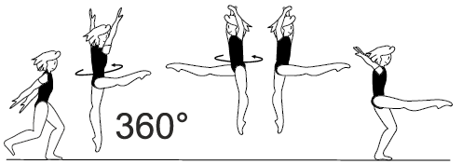


Baisse de valeur
1.112 et 1.212
Sauts « cabriole » 1/2 tr ou 1/1 tr
jambe à l’horizontale pendant tout le tour
B -> A
C -> B

